Slide 1



Bài viết 2:
Luyện tập viết đoạn văn giới thiệu một nhân vật văn học

Slide 2
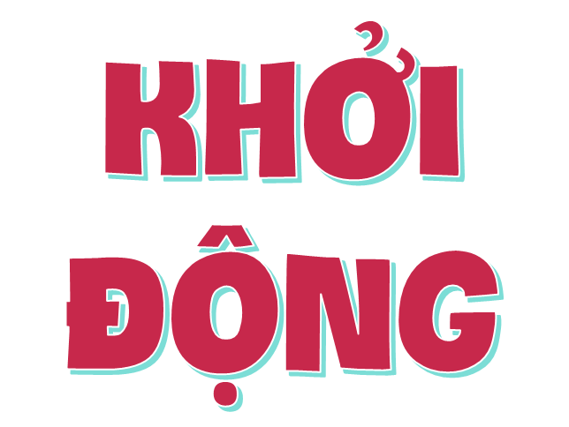

Slide 3
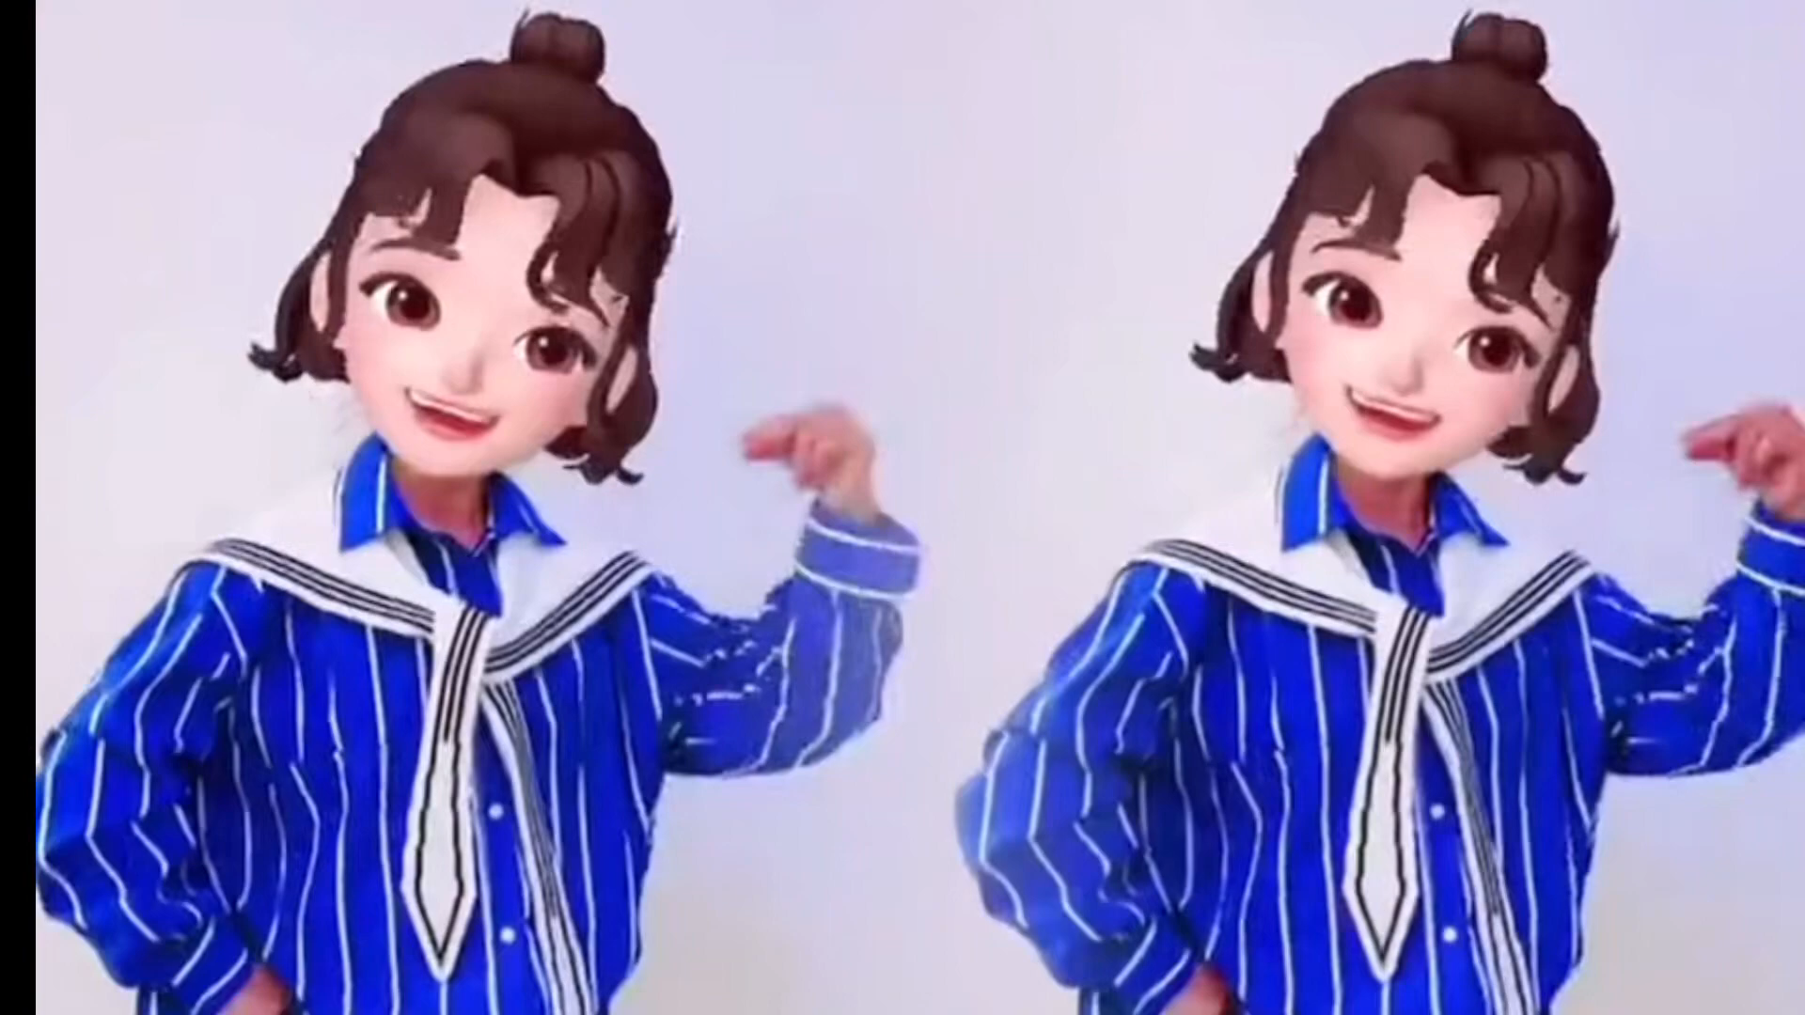
- Nghe và vận động theo bài hát!

Slide 4
1. Đọc lại đoạn văn
Nhân vật chính trong Chuyện con mèo dạy hải âu bay là một chú mèo có tên Giô-ba. Đó là một con mèo đen to đùng, mập ú, sống ở khu bến cảng cùng với cậu chủ nhỏ, người đã cứu thoát nó từ miệng một con bồ nông tham ăn, khi nó còn là một chú mèo con bé tẹo. Giô-ba là con mèo biết giữ lời hứa nhất mà mình từng biết. Khi nhận lời giúp đỡ cô hải âu bị nạn, nó đã chăm lo cho quả trứng mà cô hải âu để lại, nuôi dạy cô bé hải âu con trưởng thành và tìm mọi cách để dạy cô bé bay, đưa cô bé về với thế giới hải âu. Giô-ba cũng là con mèo thông minh và có trái tim nhân hậu nhất. Nó đã dạy cho mình biết: Yêu thương là học cách chấp nhận sự khác biệt và không đòi hỏi người khác phải giống mình. Mình yêu quý Giô-ba, con mèo đen to đùng, mập ú, và mong muốn tìm cho riêng mình một chú mèo như Giô-ba.

Slide 5
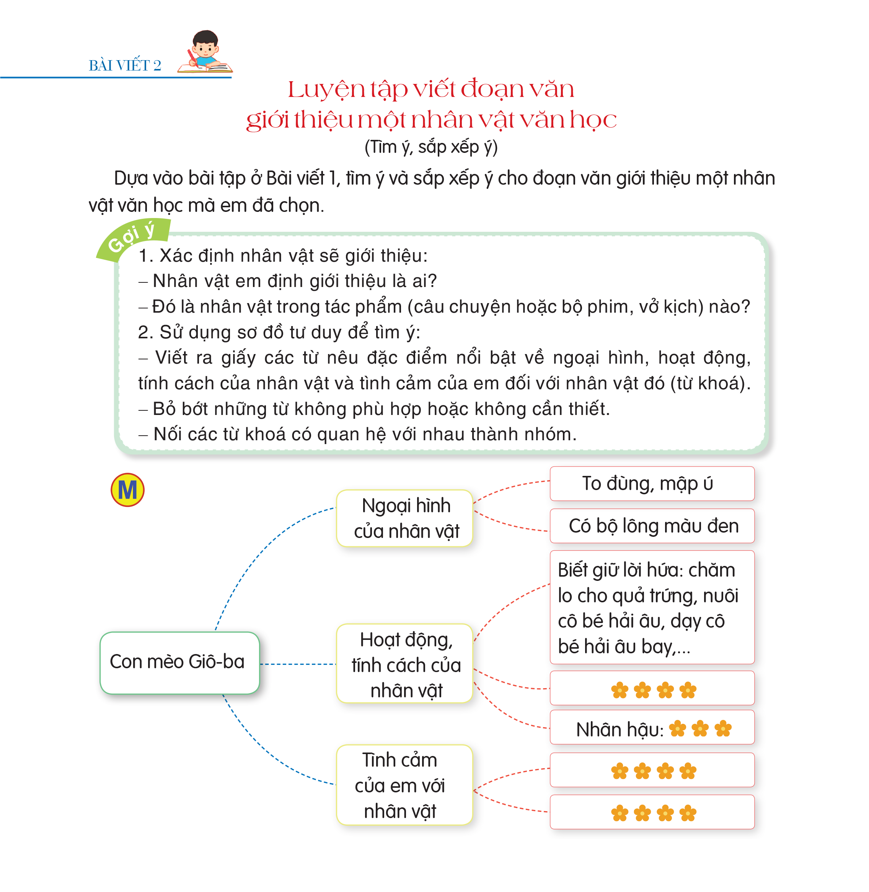
Cách sắp xếp ý cho bài văn giới thiệu Con mèo Giô - ba

Slide 6
Dựa vào bài tập ở bài viết 1, tìm ý và sắp xếp ý cho bài văn giới thiệu một nhân vật văn học mà em đã chọn.

Slide 7
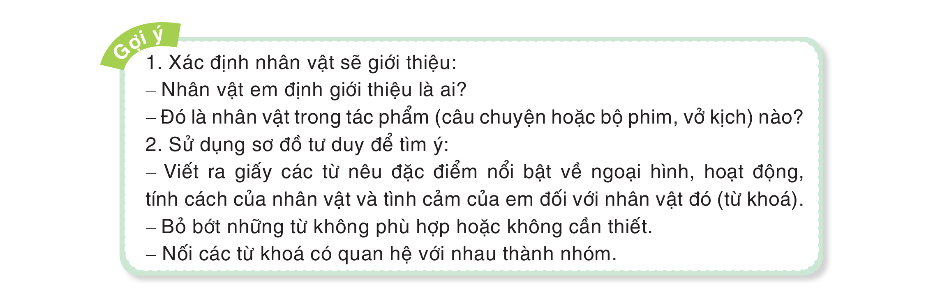

Slide 8
Làm việc cá nhân và báo cáo kết quả trước lớp

Slide 9
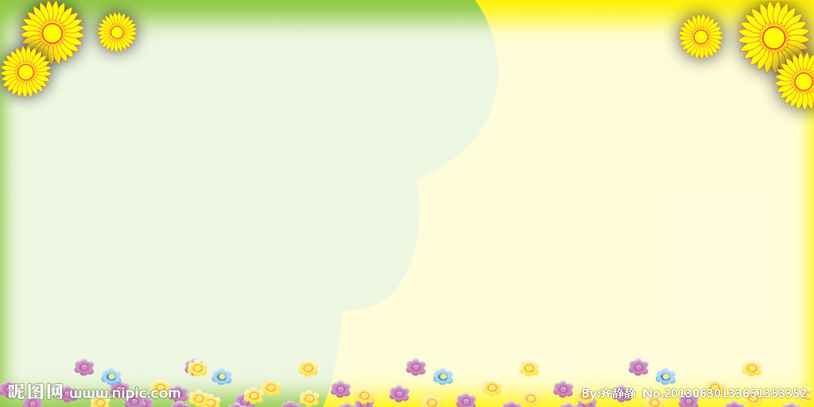
Vận dụng
- Em học được điều gì sau bài học hôm nay?

Slide 10
Chúc các em học tốt!

